Slide 1
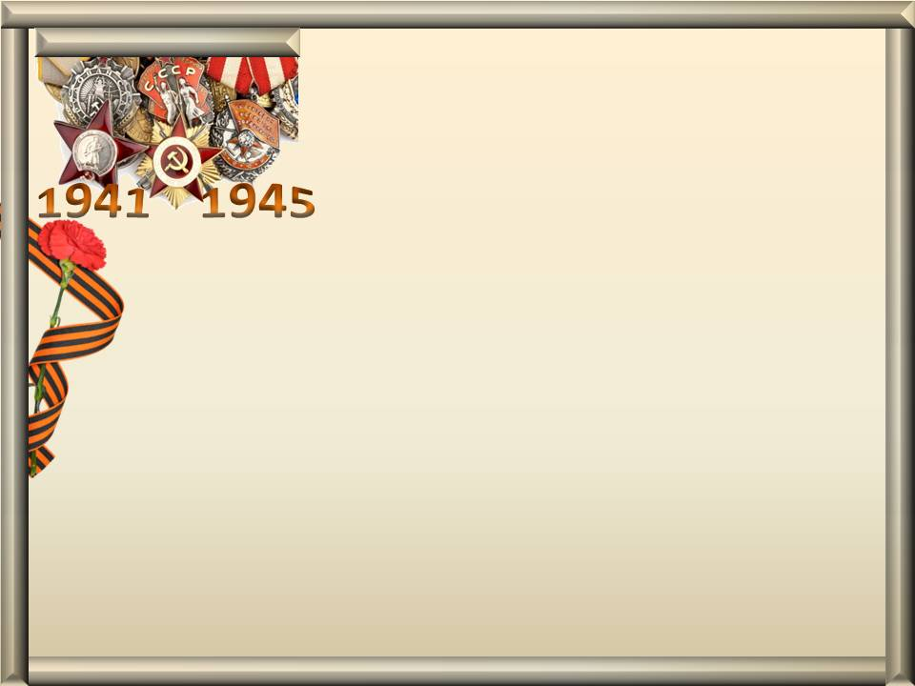


Муниципальное дошкольное образовательное учреждение «Детский сад №5 «Тополёк», с.Варениковское, Степновского муниципального района Ставропольского края
Памяти героям Варениковцам посвящается…
Подготовили: Брызгалина Е.В.- воспитатель 1 кв.категории,
Сабодашова Н.В.- воспитатель 1 кв.категории,
Шадяк Н.П.- воспитатель 1 кв.категории.
2015 год.
Муниципальное дошкольное образовательное учреждение «Детский сад №5 «Тополёк», с.Варениковское, Степновского муниципального района Ставропольского края
Памяти героям Варениковцам посвящается…
Подготовили:
Брызгалина Е.В.- воспитатель 1 кв.категории,
Сабодашова Н.В.- воспитатель 1 кв.категории, Шадяк Н.П.- воспитатель 1 кв.категории.
2015 год.

Slide 2

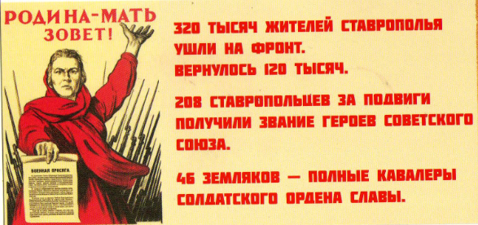
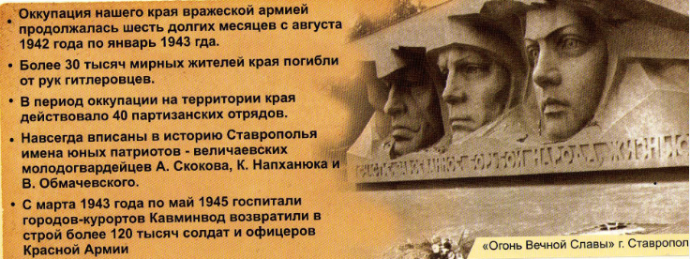

Slide 3
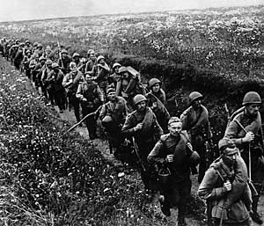
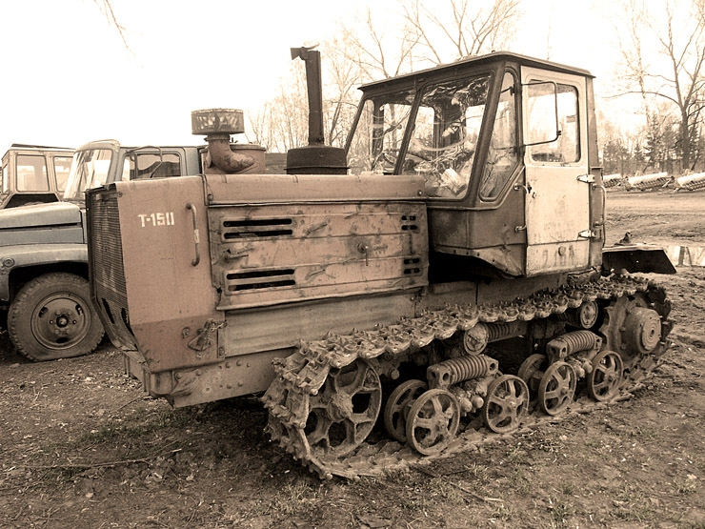
Варениковское в суровые, военные годы…
Наступил 1941-й год. С началом Великой Отечественной войны многие варениковцы ушли на фронт. А в тылу их заменили старики, женщины, дети. Самоотверженно трудились они на колхозных полях, снабжая Родину и Армию хлебом. На тракторах в годы войны работали Нина Николаевна Константинова из Никольского, Екатерина Мироненко, Александра Горчакова и другие.

Slide 4

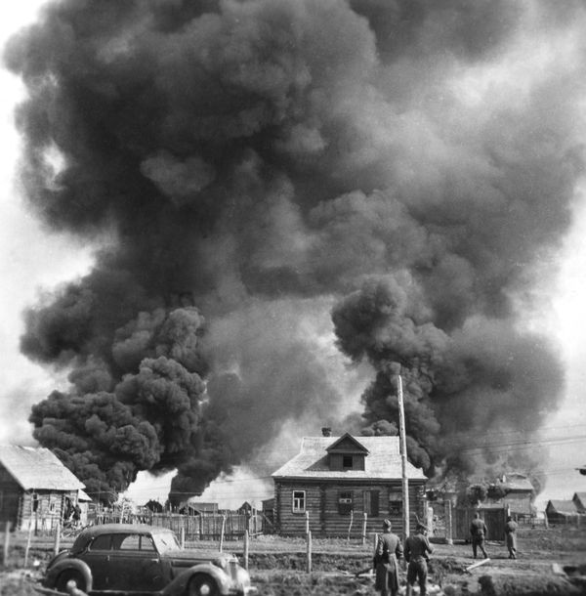
с августа 1942 года по 12 января 1943 года в Варениковском хозяйничали немцы. За этот короткий срок они нанесли хозяйству большой материальный ущерб. Готовилась и расправа над мирным населением. Но совершить зверскую расправу над людьми немцы не успели, под натиском наступавших войск Красной Армии немцы бежали, бросив боевую технику, сжигая на ходу всё, что успели.

Slide 5

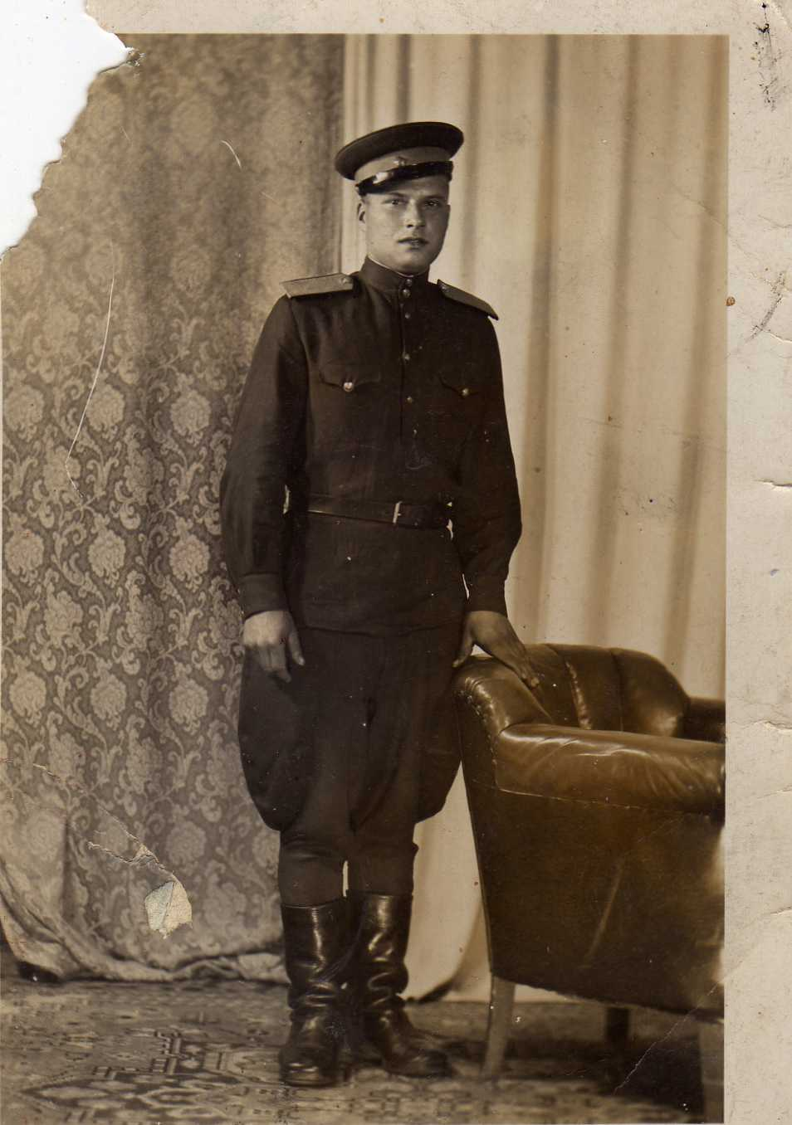
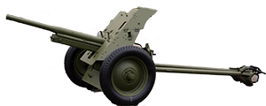
Они сражались за Родину.
Фоломеев Егор Тимофеевич.
Фоломеев Егор Тимофеевич был призван на фронт в 1942 году. В 1943 году воевал под Сталинградом, был ранен, приходила похоронка. Попал в плен, после освобождения из плена служил в армии до 1949 года.

Slide 6
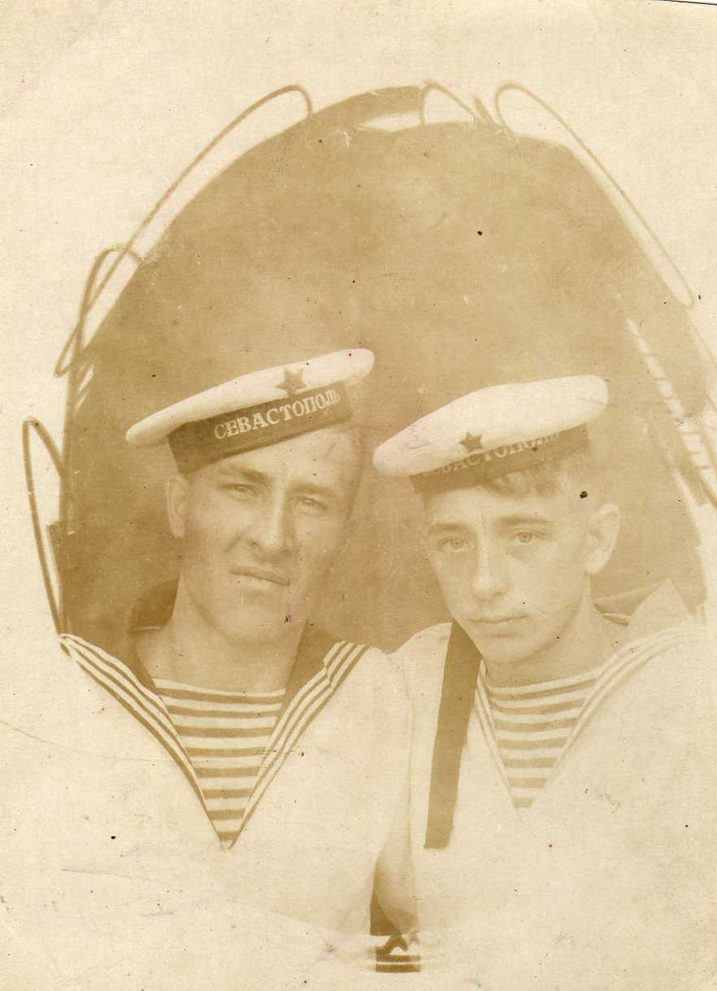
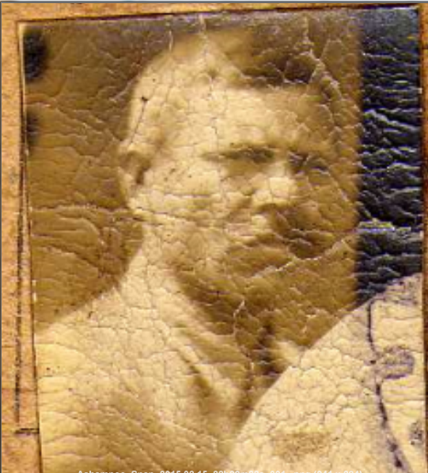
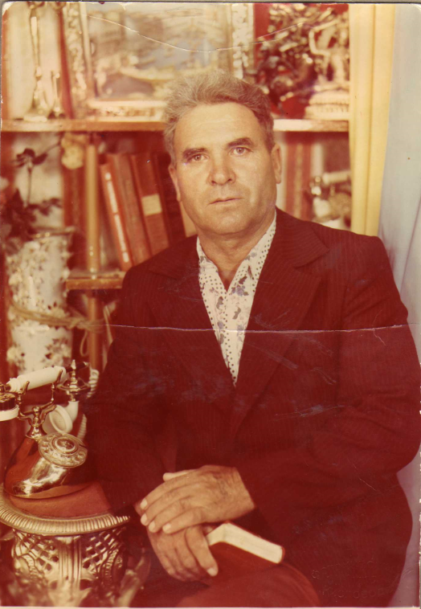
Они сражались за Родину.
Кацуба Сергей Пантелеевич.
Карпов Владимир Иванович.
Богатырев Василий Фёдорович

Slide 7
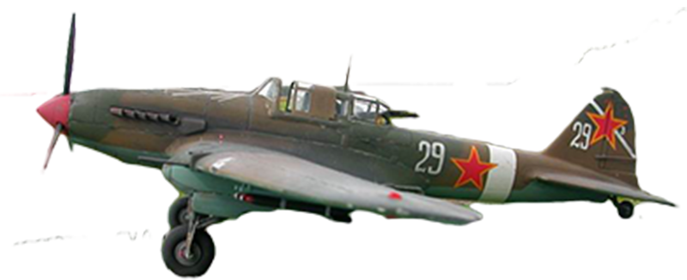
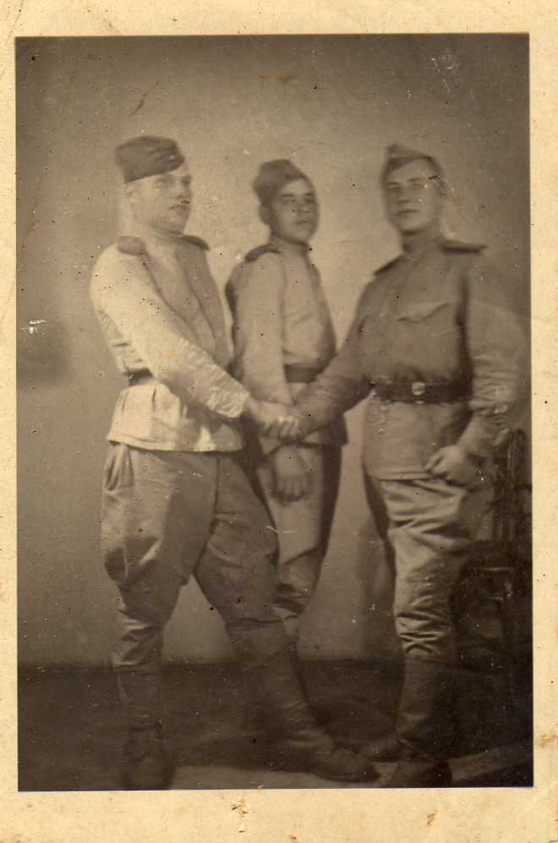
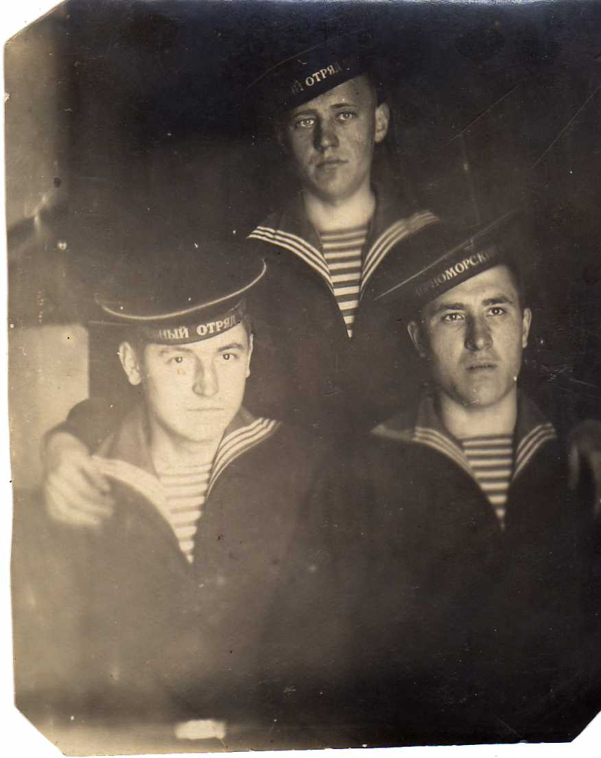
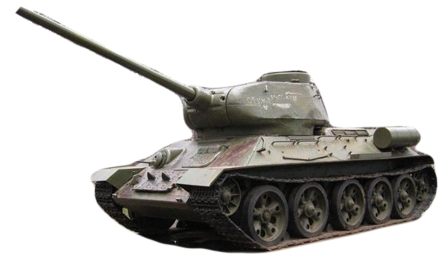
Они сражались за Родину.
.

Slide 8
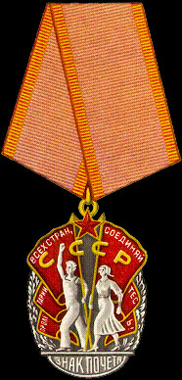
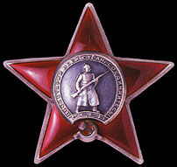


Орденами и медалями отмечен ратный труд таких варениковцев, как Василий Фёдорович Богатырёв, Пётр Константинович Горлов, Михаил Степанович Иноземцев, Николай Иванович Карпов, Пётр Фирсович Жирков, Иван Иванович Жигалкин, Кацуба Сергей Пантелеевич и другие.

Slide 9
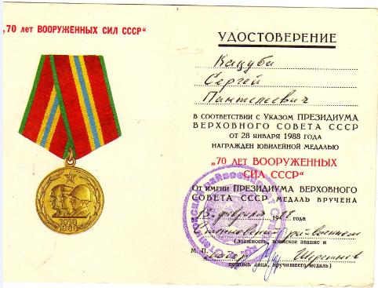
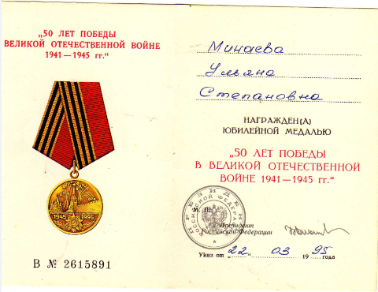
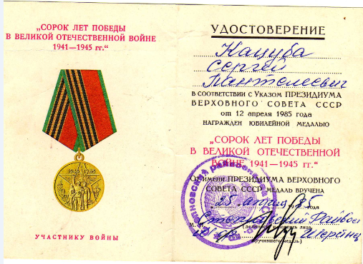
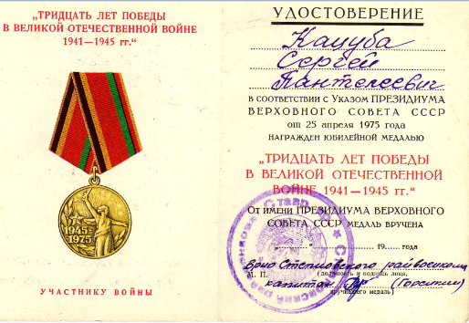
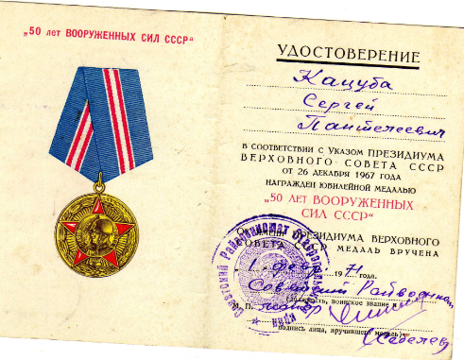
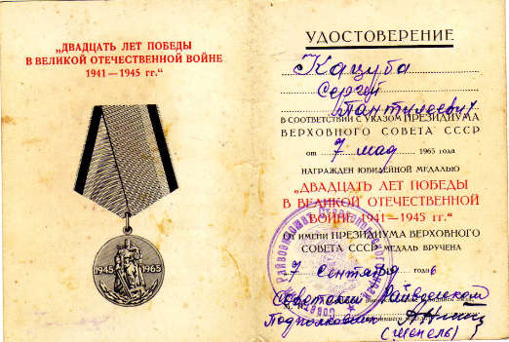

Slide 10
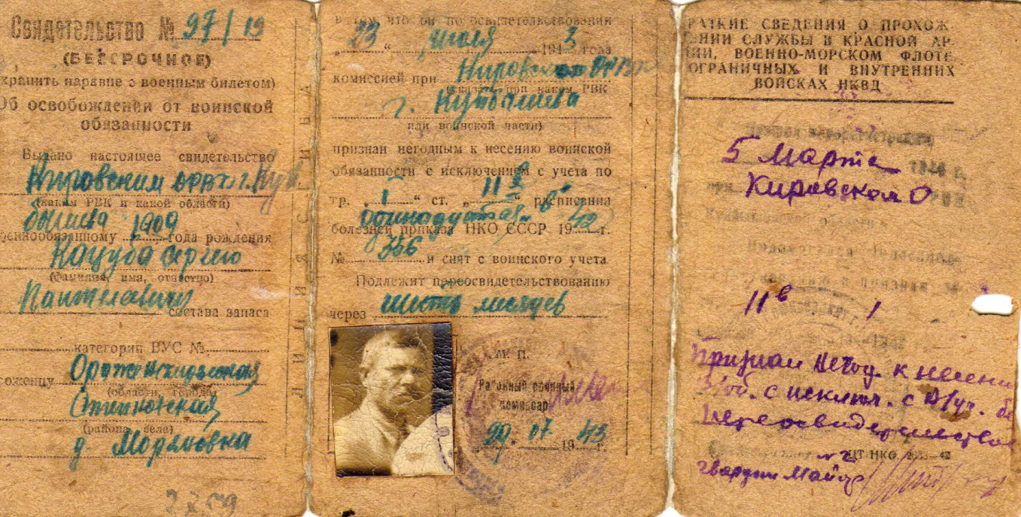
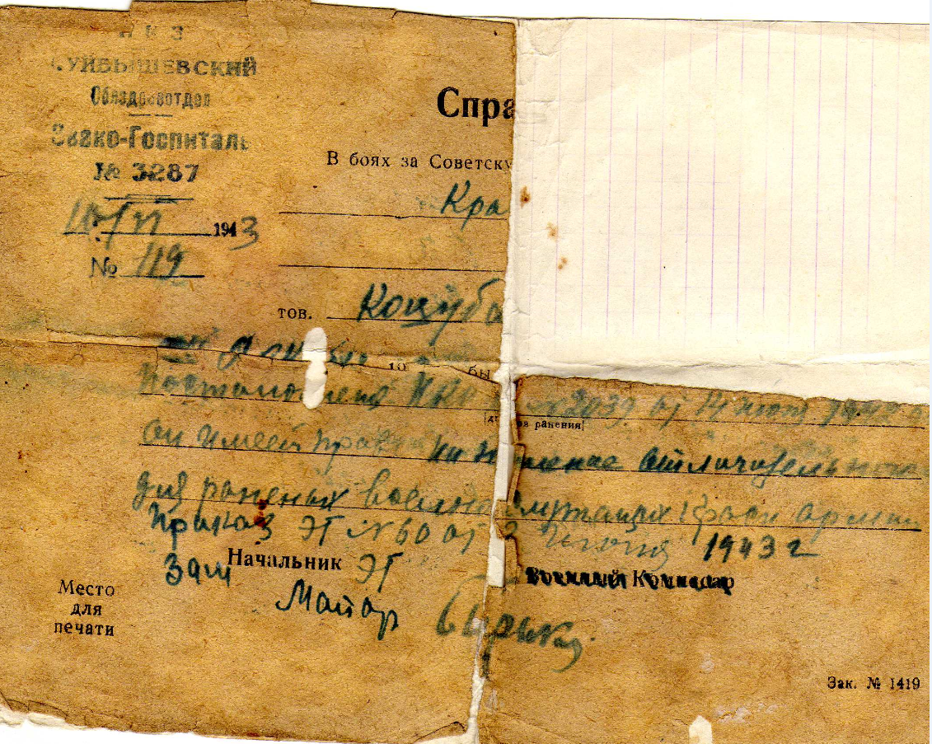
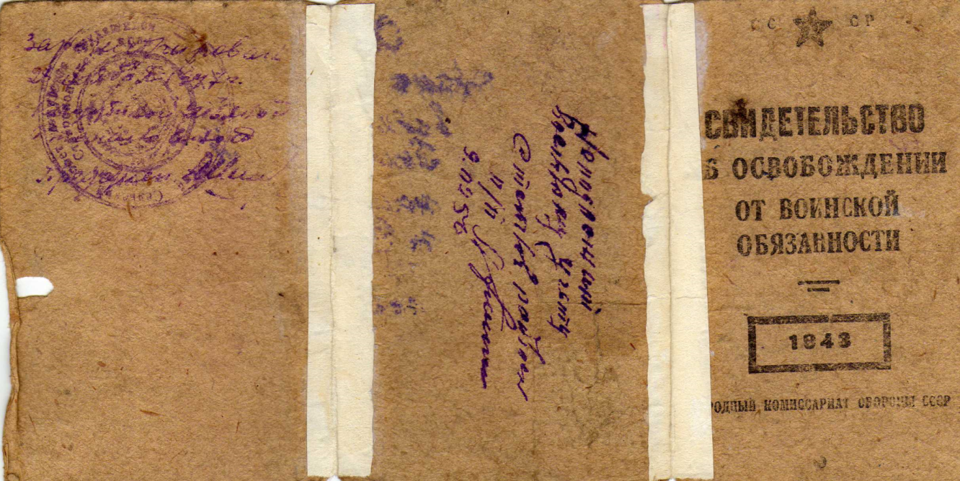
Документы военных лет.

Slide 11
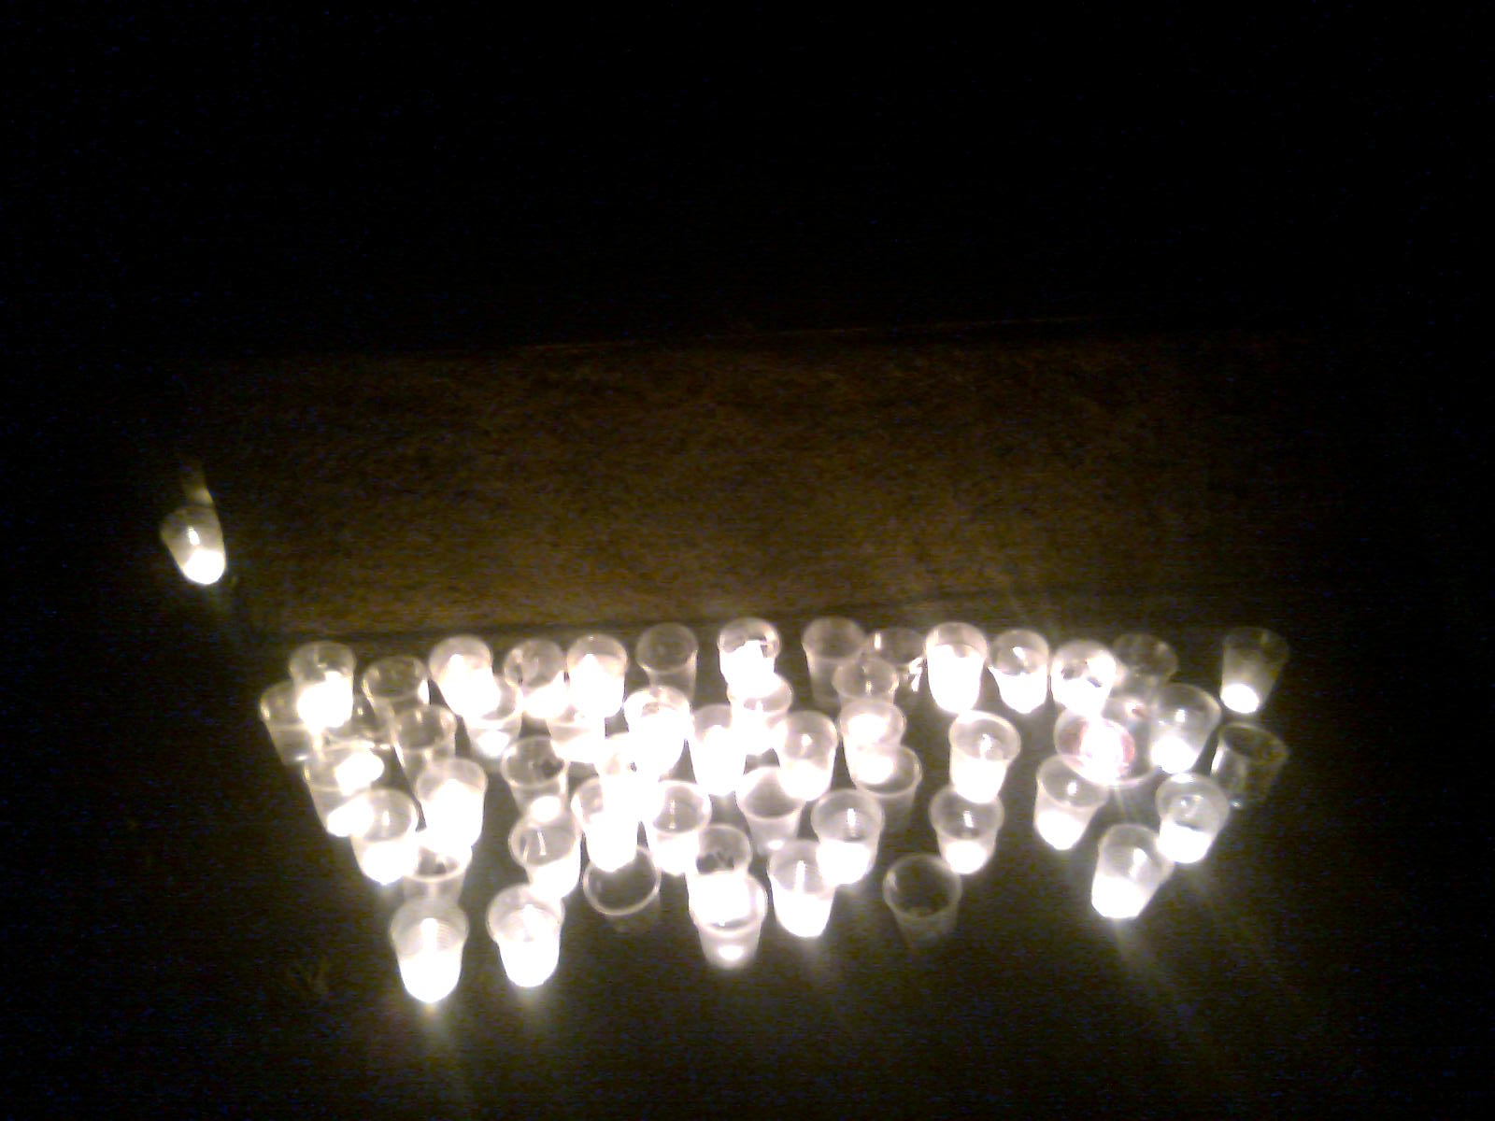
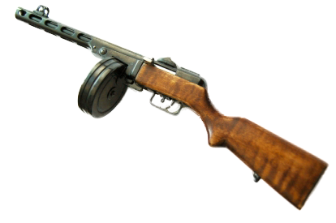
Скорбим и помним…
С полей сражений не вернулось более 200 жителей села Варениковское в числе которых А. Т. Сержантов, Ф. П. Васильченко, П. Ф. Шкабурин, А. В. Севастьянов,
Д.П. Мануйлов, М. Т. Мещеряков и другие.

Slide 12
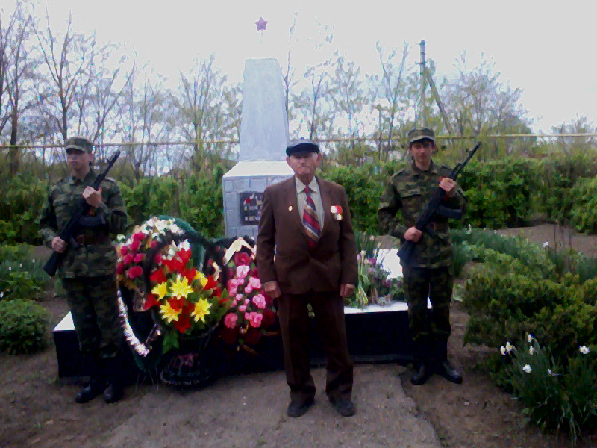
Спасибо деду за Победу.

Slide 13
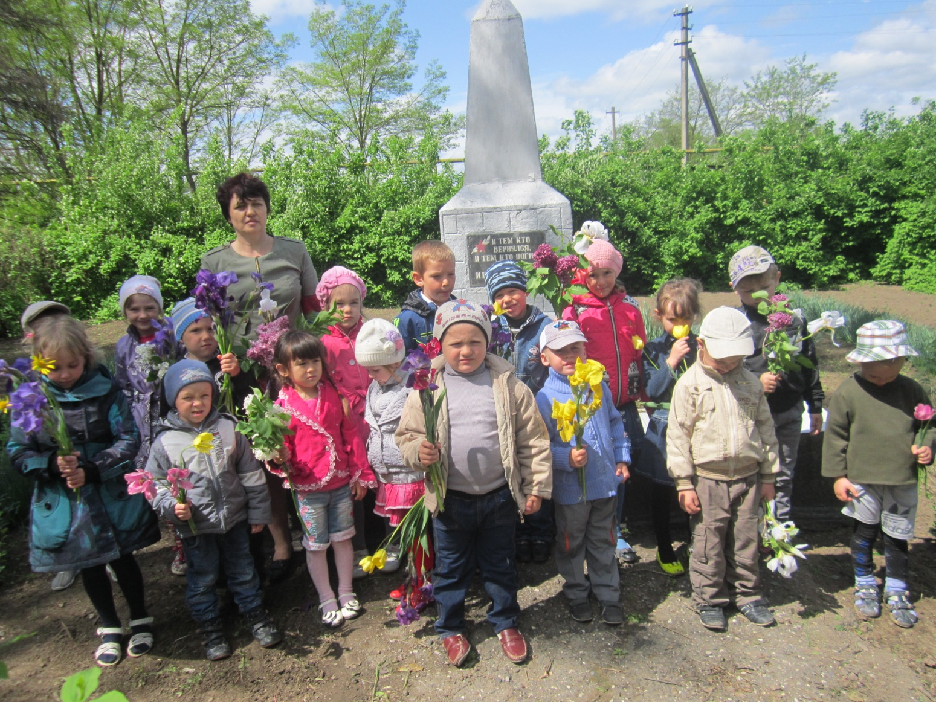
Спасибо деду за Победу.

Slide 14
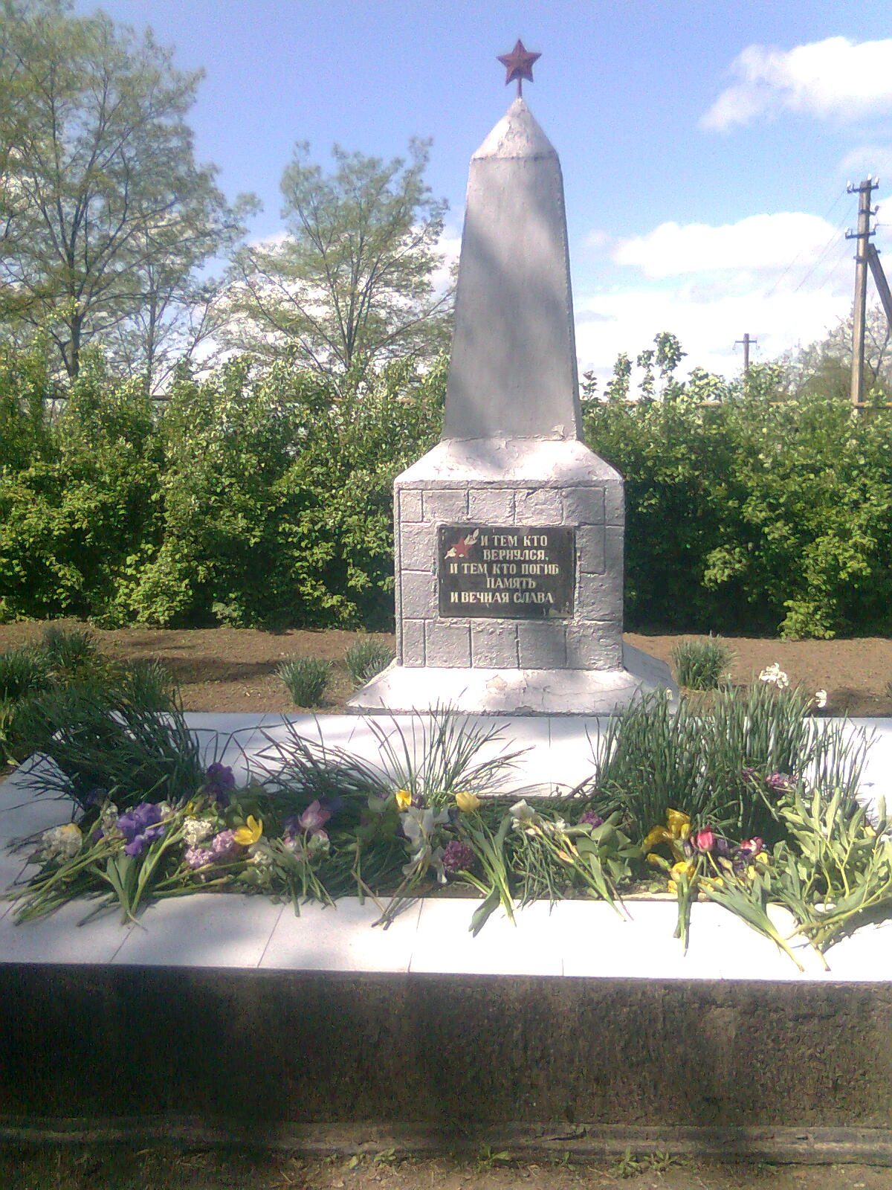

Ничто не забыто, никто не забыт.

Slide 15

«Презентация подготовлена на конкурс
«Поклонимся великим тем годам»

